Slide 1
Игра «ЗВУКОВАЯ РЕШЕТКА»

Slide 2
В наше время есть такие дети, которые начинают поздно говорить. Это начинает беспокоить многих родителей и окружающих, в том числе нас — воспитателей, так как мы понимаем, что нам предстоит большая работа в течении учебного года. Такие дети занимают больше индивидуального времени, чтобы с ними заниматься. Я столкнулась с такими детьми в своей группе.. И предлагаю этот способ использовать не только в детском саду, но и дома родителям.

Slide 3
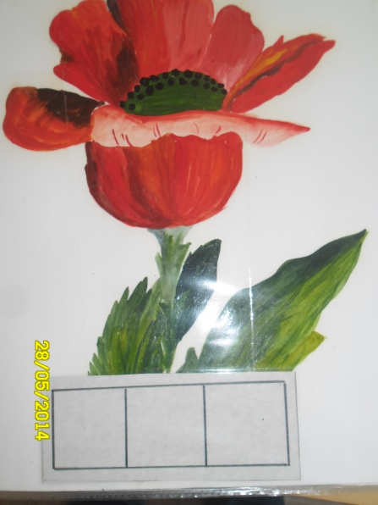

Slide 4
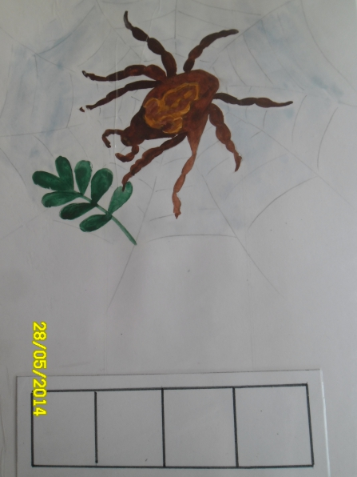

Slide 5
